Slide 1
कंप्यूटर संगठन और वास्तुकला
व्याख्यान 2.1 प्रस्तोता प्राध्यापक स्मृति रंजन सारंगी आर्यन गौरव 2020CS10327
अतुल जेफ 2020CS10329
बिट्स की भाषा

Slide 2
यह प्रस्तुति किस बारे में है?
बूलियन बीजगणित (Boolean Algebra)
तार्किक संचालन (Logical operations)
डी मॉर्गन के नियम
सर्वसम्मति प्रमेय (Consensus theorem)
धनात्मक पूर्णांक (Positive integers)
प्राचीन रोमन और भारतीय संख्या प्रणाली
विभिन्न आधारों में संख्या
बाइनरी संख्या प्रणाली
हेक्साडेसिमल और ऑक्टल नंबर सिस्टम

Slide 3
कंप्यूटर कौन सी भाषा समझता है?
एक कंप्यूटर प्राकृतिक मानव भाषाओं या प्रोग्रामिंग भाषाओं को नहीं समझता है।
वे केवल बिट्स की भाषा समझते हैं।
एक कंपाइलर मानव पठनीय भाषा को कंप्यूटर समझने योग्य भाषा में परिवर्तित करता है।
बिट्स
कोई एक:0/1
बाइट
8 बिट्स
शब्द
4 बाइट्स
किलोबाइट
1024 बाइट्स
मेगाबाइट
~10^6 बाइट्स

Slide 4
तार्किक संचालन-I
बिट्स: बूलियन चर
सत्य तालिका (Truth table): एक
तालिका जिसमें फ़ंक्शन के आउटपुट
मान, इनपुट चर के प्रत्येक संभावित
संयोजनों के लिए हो।
A + B : A नहीं तो B (OR)
A.B : A और B (AND)
A | B | A OR B
0 | 0 | 0
0 | 1 | 1
1 | 0 | 1
1 | 1 | 1
A | B | A AND B
0 | 0 | 0
0 | 1 | 0
1 | 0 | 0
1 | 1 | 1

Slide 5
तार्किक संचालन-II
NAND और NOR संचालन
बूलियन फ़ंक्शन : एक फ़ंक्शन जो n
चर के कुल 2^n संयोजनों के लिए
आउटपुट मान देता है। सभी मान
सेट {0,1} से आते हैं। कुल 2^(2^n)
फ़ंक्शन संभव है।
NAND और NOR सार्वभौमिक संचालन
हैं। उनका उपयोग किसी भी बूलियन
फ़ंक्शन का प्रतिनिधित्व करने के लिए
किया जा सकता है।
A | B | A NAND B
0 | 0 | 1
0 | 1 | 1
1 | 0 | 1
1 | 1 | 0
A | B | A NOR B
0 | 0 | 1
0 | 1 | 0
1 | 0 | 0
1 | 1 | 0

Slide 6
तार्किक संचालन-III
XOR परिचालन: अनन्य OR के रूप
में भी जाना जाता है।
एकाधिक चर के लिए, XOR केवल
तभी सत्य (True) देता है जब चर
की विषम संख्या सत्य (True) हो,
अन्यथा XOR गलत (False) देता है।
A | B | A XOR B
0 | 0 | 0
0 | 1 | 1
1 | 0 | 1
1 | 1 | 0

Slide 7
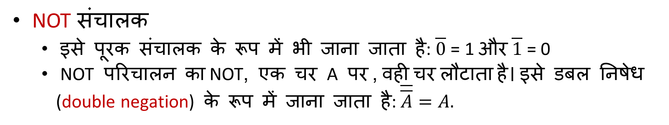
तार्किक संचालन-IV
NOT संचालक
इसे पूरक संचालक के रूप में भी जाना जाता है: $\overline{0}$= 1 और $\overline{1}$ = 0
NOT परिचालन का NOT, एक चर A पर , वही चर लौटाता है। इसे डबल निषेध (double negation) के रूप में जाना जाता है: $\overline{\overline{A}}=A.$
OR और AND संचालक
Identity : A+0 = A और A.1 = A
Annulment : A+1 = A और A.0 = 0

Slide 8
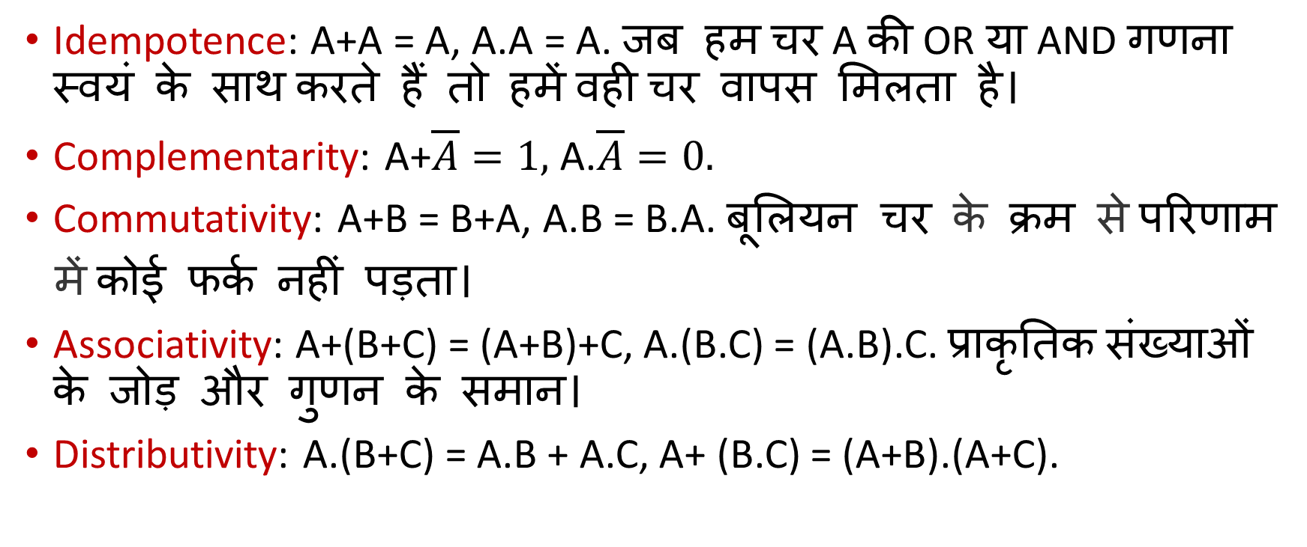
बूलियन बीजगणित के गुण
Idempotence: A+A = A, A.A = A. जब हम चर A की OR या AND गणना स्वयं के साथ करते हैं तो हमें वही चर वापस मिलता है।
Complementarity: A+$\overline{A}=1,$ A.$\overline{A}=0.$
Commutativity: A+B = B+A, A.B = B.A. बूलियन चर के क्रम से परिणाम
में कोई फर्क नहीं पड़ता।
Associativity: A+(B+C) = (A+B)+C, A.(B.C) = (A.B).C. प्राकृतिक संख्याओं के जोड़ और गुणन के समान।
Distributivity: A.(B+C) = A.B + A.C, A+ (B.C) = (A+B).(A+C).

Slide 9
Distributivity का प्रमाण
A | B | C | B+C | A.(B+C) | A.B | A.C | A.B+A.C
0 | 0 | 0 | 0 | 0 | 0 | 0 | 0
0 | 0 | 1 | 1 | 0 | 0 | 0 | 0
0 | 1 | 0 | 1 | 0 | 0 | 0 | 0
0 | 1 | 1 | 1 | 0 | 0 | 0 | 0
1 | 0 | 0 | 0 | 0 | 0 | 0 | 0
1 | 0 | 1 | 1 | 1 | 0 | 1 | 1
1 | 1 | 0 | 1 | 1 | 1 | 0 | 1
1 | 1 | 1 | 1 | 1 | 1 | 1 | 1
A | B | C | B.C | A+(B.C) | A+B | A+C | (A+B).(A+C)
0 | 0 | 0 | 0 | 0 | 0 | 0 | 0
0 | 0 | 1 | 0 | 0 | 0 | 1 | 0
0 | 1 | 0 | 0 | 0 | 1 | 0 | 0
0 | 1 | 1 | 1 | 1 | 1 | 1 | 1
1 | 0 | 0 | 0 | 1 | 1 | 1 | 1
1 | 0 | 1 | 0 | 1 | 1 | 1 | 1
1 | 1 | 0 | 0 | 1 | 1 | 1 | 1
1 | 1 | 1 | 1 | 1 | 1 | 1 | 1
आकृति : 1
आकृति : 2

Slide 10
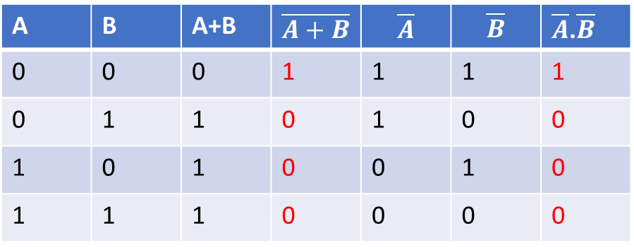

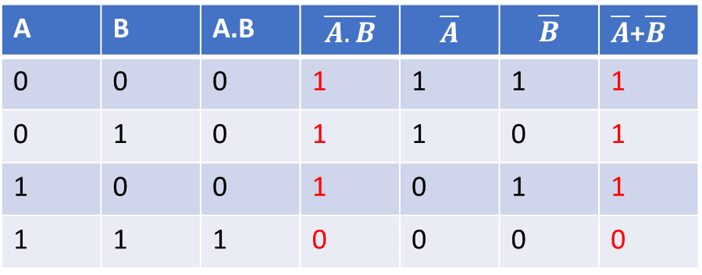
डी मॉर्गन के नियम
$\overline{A+B}$ = $\overline{A}.\overline{B}$
$\overline{A.B}$ = $\overline{A}$ + $\overline{B}$
A | B | A+B | $$\overline{A+B}$$ | $$\overline{A}$$ | $$\overline{B}$$ | $\overline{A}$.$\overline{B}$
0 | 0 | 0 | 1 | 1 | 1 | 1
0 | 1 | 1 | 0 | 1 | 0 | 0
1 | 0 | 1 | 0 | 0 | 1 | 0
1 | 1 | 1 | 0 | 0 | 0 | 0
A | B | A.B | $$\overline{A.B}$$ | $$\overline{A}$$ | $$\overline{B}$$ | $\overline{A}$+$\overline{B}$
0 | 0 | 0 | 1 | 1 | 1 | 1
0 | 1 | 0 | 1 | 1 | 0 | 1
1 | 0 | 0 | 1 | 0 | 1 | 1
1 | 1 | 1 | 0 | 0 | 0 | 0

Slide 11
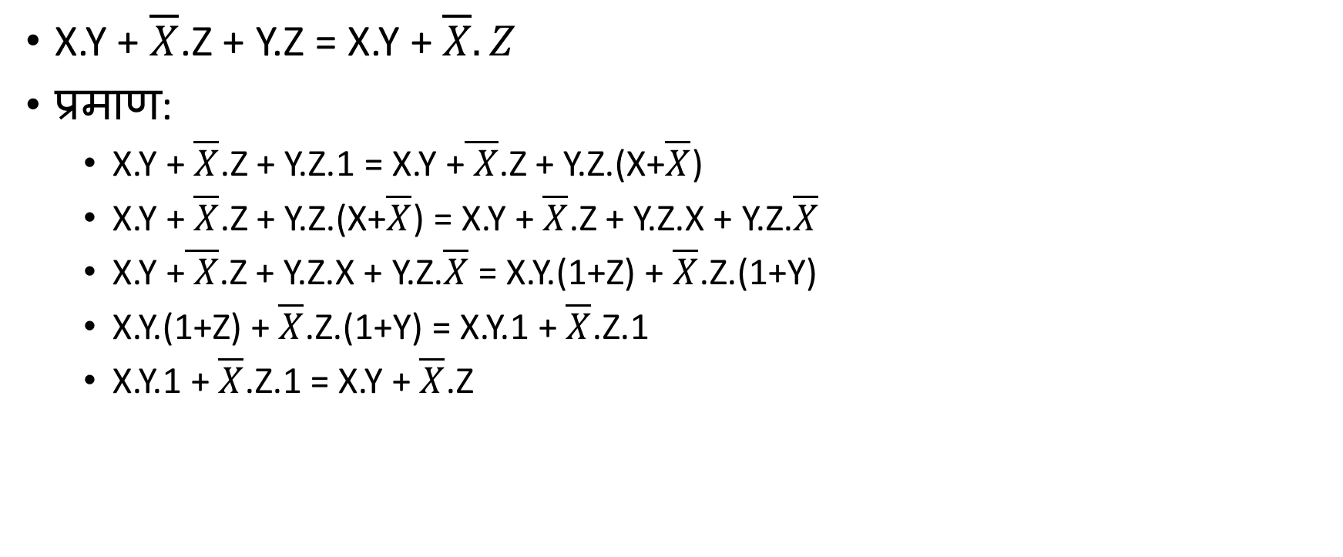
सर्वसम्मति प्रमेय (Consensus Theorem)
X.Y + $\overline{X}$.Z + Y.Z = X.Y + $\overline{X}.Z$
प्रमाण:
X.Y + $\overline{X}$.Z + Y.Z.1 = X.Y +$\overline{ X}$.Z + Y.Z.(X+$\overline{X}$)
X.Y + $\overline{X}$.Z + Y.Z.(X+$\overline{X}$) = X.Y + $\overline{X}$.Z + Y.Z.X + Y.Z.$\overline{X}$
X.Y +$\overline{ X}$.Z + Y.Z.X + Y.Z.$\overline{X}$ = X.Y.(1+Z) + $\overline{X}$.Z.(1+Y)
X.Y.(1+Z) + $\overline{X}$.Z.(1+Y) = X.Y.1 + $\overline{X}$.Z.1
X.Y.1 + $\overline{X}$.Z.1 = X.Y + $\overline{X}$.Z

Slide 12
Positive Integers
धनात्मक पूर्णांक

Slide 13
धनात्मक पूर्णांकों का प्रतिनिधित्व करना
प्राचीन रोमन प्रणाली
मुद्दे :
0 की कोई धारणा नहीं थी
बड़ी संख्या का प्रतिनिधित्व करना बहुत मुश्किल है
योग, और व्यवकलन (बहुत मुश्किल)
Symbol | I | V | X | L | C | D | M
Value (मूल्य) | 1 | 5 | 10 | 50 | 100 | 500 | 1000
13

Slide 14
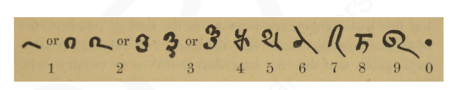
भारतीय प्रणाली
बक्शाली से मिली पुरानी स्क्रिप्ट
बख्शाली अंक, 7 वीं शताब्दी ईस्वी
स्थान मान प्रणाली का उपयोग करता है
5301 = 5 * 10³ + 3 * 10² + 0 * 10¹ + 1*10⁰
74215 = 7 * 10⁴ + 4 * 10³ + 2 * 10² + 1 * 10¹ + 5*10⁰
आधार 10 में उदाहरण

Slide 15
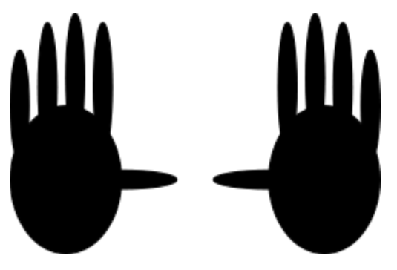
अन्य ठिकानों में संख्या सिस्टम
हम आधार 10 का उपयोग क्यों करते हैं?
क्योंकि हमारे पास 10 उंगलियां हैं और प्राचीन काल में हम उंगलियों से गिनती करते थे

Slide 16

क्या होगा अगर हमारे पास एक ऐसी दुनिया थी जिसमें ...
लोगों की सिर्फ दो उंगलियां थीं।
तब हम आधार 10 के बजाय आधार 2 का उपयोग करते।

Slide 17
बाइनरी नंबर सिस्टम
वे आधार 2 के साथ एक संख्या प्रणाली का उपयोग करेंगे।
दशमलव में संख्या | बाइनरी में संख्या
5 | 101
100 | 1100100
500 | 111110100
1024 | 10000000000

Slide 18
एम.एस.बी और एल.एस.बी
एम.एस.बी (सबसे महत्वपूर्ण बिट) → एक बाइनरी संख्या का सबसे बायां बिट। उदाहरण के लिए, 1110 का एम.एस.बी 1 है
एल.एस.बी (न्यूनतम महत्वपूर्ण बिट) → एक द्विआधारी संख्या का सबसे दाहिना बिट। जैसे, 1110 का एल.एस.बी 0 है

Slide 19
एम.एस.बी और एल.एस.बी
 | MSB | LSB
1110 | 1 | 0
1001001 | 1 | 1
0010 | 1 (क्योंकि 0 प्रारंभ करना गिनती नहीं करता है, 0010 = 10) | 0
0010 (यदि यह दिया गया है कि संख्या 4 बिट की है) | 0 (0010 के रूप में गिना जाता है) | 0

Slide 20
हेक्साडेसिमल और ऑक्टल नंबर
Binary | Decimal | Octal | Hexa-Decimal
Base 2 | Base 10 | Base 8 | Base 16
(0, 1) | (0, 1, 2, 3, 4, 5, 6, 7, 8, 9) | (0, 1, 2, 3, 4, 5, 6, 7) | (0, 1, 2, 3, 4, 5, 6, 7, 8, 9, A, B, C, D, E, F)

Slide 21
हेक्साडेसिमल और ऑक्टल नंबर
हेक्साडेसिमल संख्या
आधार 16 नंबर – 0,1,2,3,4,5,6,7,8,9,A,B,C,D,E,F
Ox से प्रारंभ करें
ऑक्टल नंबर
आधार 8 नंबर – 0,1,2,3,4,5,6,7
O से शुरू करें

Slide 22
उदाहरण
110010111 को ऑक्टल स्वरूप में कनवर्ट करें: $\underbrace{110}\underbrace{010}\underbrace{101}$ = 0625
110100111010 को ऑक्टल स्वरूप में कनवर्ट करें: $\underbrace{110}\underbrace{100}\underbrace{111}\underbrace{010}$ = 06472
110100111010 को हेक्स स्वरूप में कनवर्ट करें: $\underbrace{1101}\underbrace{0011}\underbrace{1010}$ = 0xD3A
111000101111 को हेक्स स्वरूप में कनवर्ट करें: $\underbrace{1110}\underbrace{0010}\underbrace{1111}$ = 0xE2F

